Slide 1
Манифестация системных заболеваний в области лицевого черепа: диагностический подход с помощью КТ и МРТ. Часть 2
ФГБОУ ВО «Красноярский государственный медицинский университет имени профессора В.Ф. Войно-Ясенецкого» Кафедра лучевой диагностики ИПО
Выполнила: ординатор 2 года
кафедры лучевой диагностики ИПО
Фишер Полина Алексеевна
Красноярск, 2021г

Slide 2
Гиперпаратиреоз(ГПТ)
- это группа аномалий, характеризующихся высоким уровнем паратироидного гормона в сыворотке крови. Причиной первичного ГПТ чаще всего является аденома паращитовидных желез (90%), но может быть результатом гиперплазии паращитовидных желез в 10% случаев, а также карциномой паращитовидных желез;
Вторичный ГПТ встречается чаще, чем первичный ГПТ, и чаще всего наблюдается у пациентов с почечной недостаточностью;
Резорбция кости, наблюдаемая у пациентов с ГПT, может быть трабекулярной или кортикальной.
Признаки: очаговые, кистозные и склеротические поражение кости;
Кистозный фиброзный остеит возникает, когда костный мозг замещается фиброзной и сосудистой тканью в результате активации остеокластов, что приводит к ослаблению и ломкости костей;
Остеокластома является крайней формой кистозного фиброзного остита, чаще встречается у пациентов с почечной недостаточностью и вторичным ГПТ;
Обычно поражает лицевые кости, ключицу, ребра, кости таза и бедренную кость.

Slide 3
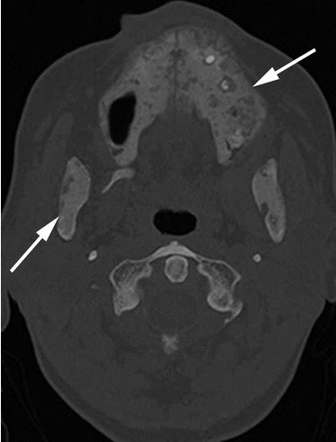
Гиперпаратиреоз. Резорбция костей. КТ-изображение черепа в аксиальных проекциях(a,b)
a
b
потеря нормальной трабекуляции и склероз клиновидной кости, верхней и нижней челюсти, затылочной кости(стрелки)
М, 72 года. В анамнезе: ГПТ, терминальная ХПН, на гемодиализе

Slide 4
Остеокластома. КТ-изображение нижней челюсти в аксиальной проекции
Мужчина, 53 года.
В анамнезе: Гиперпаратиреоз.
Жалобы: на безболезненный отёк нижней челюсти слева
поражение левой ветви нижней челюсти (стрелка)

Slide 5
Акромегалия
- это мультисистемное заболевание, возникающее в результате чрезмерной выработки гормона роста, чаще всего у пациентов с аденомой гипофиза (95% случаев). Избыточная выработка гормона роста до закрытия эпифиза приводит к линейному избыточному росту и гигантизму;
Характерные челюстно-лицевые признаки акромегалии включают утолщение свода черепа, увеличение придаточных пазух носа (чаще всего лобной пазухи, приводящей к выступу во фронтальной части) и увеличение нижней челюсти, что может привести к прогнатизму и промежуткам между зубами.

Slide 6
Акромегалия. КТ-изображение черепа в сагиттальной проекции
Мужчина, 51 год.
Из анамнеза: аденома гипофиза
утолщение черепа (стрелки), корковое утолщение внутренней поверхности лобной кости (наконечники стрел). Увеличенное турецкое седло(*)

Slide 7
Псевдоподагра
представляет собой метаболическое заболевание, характеризующееся отложением кристаллов пирофосфата кальция в синовиальной жидкости, что приводит к кальцификации суставного хряща. Пациенты могут испытывать одностороннюю боль и отек ВНЧС, а также ограниченное открывание рта;
Признаками являются: кальцинаты, эрозия мыщелка нижней челюсти и прилегающих структур(основание черепа и наружный слуховой проход), а также дегенеративные изменения;

Slide 8
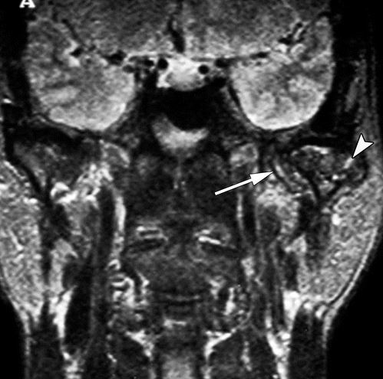
Псевдоподагра. КТ-изображение ВНЧС в аксиальной проекции(а) и МРТ Т2-ВИ ВНЧС в корональной проекции
a
b
кальциноз в левом ВНЧС (стрелки). Эрозия на головке мыщелка (наконечник стрелки)
кистозные поражения (наконечник стрелки). Расширение суставной капсулы(стрелка)
М, 40 лет. Жалобы на боль в левом ВНЧС

Slide 9
Подагра
- это нарушение обмена веществ, вызванное гиперурикемией, которое может приводить к отложению кристаллов урата натрия в суставах и мягких тканях;
Поражение челюстно-лицевой области встречается редко, и сообщалось только о нескольких случаях аномалий ВНЧС. Подагра ВНЧС может вызывать ограниченное открывание рта с отклонением нижней челюсти, болью и отеком;
Признаками являются: четко очерченные эрозии со склеротическими и выступающими краями. МРТ-изображения показывают утолщение синовиальной оболочки, подагрический тофус, суставной выпот и отек в прилегающем костном мозге и мягких тканях.

Slide 10
Фиброзная дисплазия
- доброкачественное заболевание, характеризующееся нарушением развития скелета, при котором нормальная кость замещается фиброзной тканью с элементами диспластически изменённой кости;
Фиброзная дисплазия поражает детей и молодых людей, часто в возрасте от 5 до 30 лет;
Внешний вид фиброзной дисплазии при КТ зависит от количества костной и фиброзной ткани и степени минерализации пораженных участков; деформация трабекулярного рисунка, четко определенные области остеолиза;
Неправильный прикус может быть замечен при поражении челюсти. Злокачественное перерождение встречается менее чем у 1% пациентов.

Slide 11
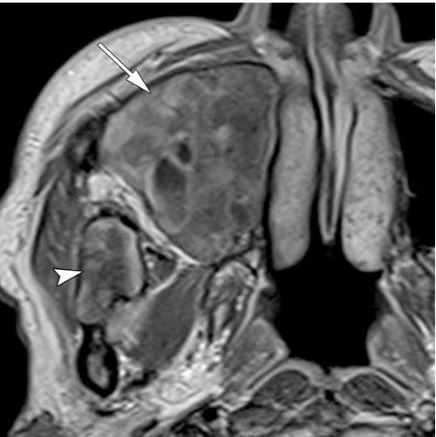
Фиброзная дисплазия. МРТ Т2-ВИ(а) и МРТ Т1-ВИ с контрастным усилением (b) в аксиальных проекциях
a
b
Гипоинтенсивные поражения в верхней челюсти справа(стрелка) и нижней челюсти(наконечник стрелки)
Ж, 30 лет. Жалобы: головная боль

Slide 12
Фиброзная дисплазия(продолжение).КТ-изображение головного мозга в аксиальной проекции
Очаговое поражение нижней челюсти(наконечник стрелки) и нарушение трабекуляции верхней челюсти(стрелка)

Slide 13
Болезнь Педжета
- это заболевание остеокластов, которое приводит к чрезмерному образованию костной ткани, утолщению кортикального слоя и трабекул. Чаще всего поражаются поясничный отдел позвоночника (30–75%), таз (30–75%), крестец (30–60%), бедро (25–35%) и череп (25–35%), часто с двусторонним поражение;
Клинические проявления: кондуктивная и нейросенсорная тугоухость и пульсирующий шум в ушах;
Злокачественная трансформация в остеосаркому происходит менее чем у 1% пациентов;
Ранняя деструктивная фаза показывает четко выраженный остеолиз и остеопороз. На промежуточной стадии определяются остеолитические и остеобластические очаги, наблюдается утолщение кортикального слоя и трабекул. На поздней стадии - патологические переломы

Slide 14
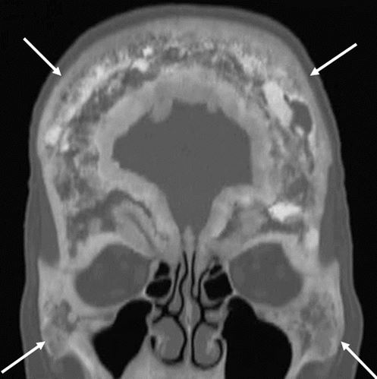
Болезнь Педжета. КТ-изображение головного мозга в аксиальной (a)и корональной(b) проекциях
a
b
расширение свода черепа и челюстно-лицевых костей неоднородной структуры
М, 82 года. Из анамнеза: жалобы на головокружение после падения

Slide 15
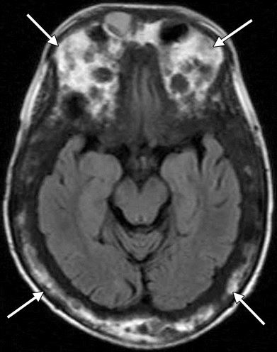
Болезнь Педжета(продолжение). МРТ Т1-ВИ в сагиттальной(а) и МРТ(FLAIR) в аксиальной(b) проекциях головного мозга
a
b
расширенное диплоическое пространство свода черепа с неоднородной структурой (стрелки)

Slide 16
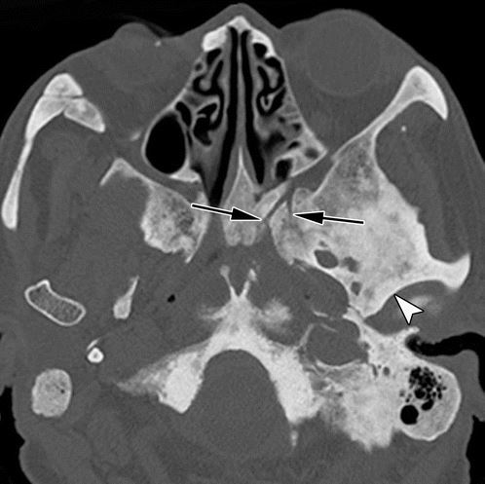
Болезнь Педжета(продолжение). КТ-изображения основания черепа в аксиальных проекциях(a,b)
a
b
диффузный склероз с утолщением кортикального слоя левого крыла клиновидной кости (наконечник стрелки) и сужением отверстий основания черепа (стрелки)
М, 91 год. Из анамнеза: Б-нь Альцгеймера, синкопальное состояние

Slide 17
Остеопетроз(«мраморная болезнь»)
— редкое наследственное заболевание, при котором отмечается избыточное генерализованное костеобразование, ведущее к утолщению костей, сужению и даже полному исчезновению костномозговых пространств;
Существует два типа: аутосомно-доминантный остеопетроз 1 и 2 типов, доброкачественная форма, встречающаяся у взрослых; и аутосомно-рецессивный остеопетроз, более тяжелая форма, наблюдаемая в младенчестве и связанная с анемией, кровотечением и гепатоспленомегалией;
Склероз позвоночника и свода черепа, не затрагивающий основание черепа и височную кость, наблюдается у пациентов с аутосомно-доминантным остеопетрозом 1 типа; у пациентов с аутосомно-доминантным остеопетрозом 2 типа склероз поражает только позвоночник и основание черепа;
Когда вовлекается височная кость, внутренний слуховой проход сужается, наблюдаются склеротические изменения слуховой капсулы;
У пациентов с аутосомно-рецессивным остеопетрозом наблюдается диффузное увеличение плотности костей; у 10% пациентов с остеопетрозом может развиться остеомиелит, чаще всего поражающий нижнюю челюсть.

Slide 18
Остеопетроз.КТ-изображение черепа в аксиальной проекции
диффузный склероз и расширение костей черепа (стрелка). Сужение левого внутреннего слухового прохода (наконечник стрелки)
М, 36 лет. Жалобы: двусторонняя потеря слуха

Slide 19
Несовершенный остеогенез
— редкое генетически опосредованное заболевание соединительной ткани, характеризуемое частыми переломами, возникающими как у детей, так и у взрослых вследствие повышенной хрупкости костей; Клинически можно увидеть хрупкость костей, низкий рост и голубые склеры;
Другие особенности визуализации включают деформации основания черепа и позвонков, а также переломы длинных костей;

Slide 20
Несовершенный остеогенез.КТ-изображение височной кости в аксиальной проекции
узурация костной ткани задней стенки барабанной полости
Женщина, 25лет с двусторонней потерей слуха

Slide 21
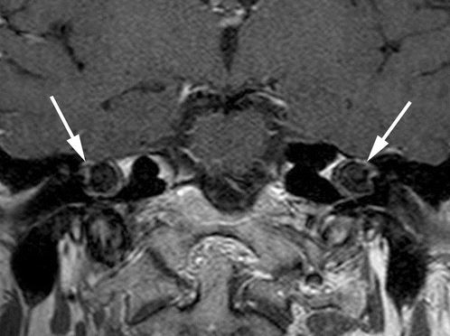
Несовершенный остеогенез. МРТ Т1-ВИ(а) и МРТ Т1-ВИ постконтрастное(b) в аксиальных проекциях
Гиперинтенсивное поражение в виде полоски над улиткой с двух сторон(стрелки)
М, 35 лет с головокружением и потерей слуха

Slide 22
Мукополисахаридозы(МПС)
представляют собой группу редких заболеваний, характеризующихся дефицитом ферментов, участвующих в метаболизме гликозаминогликанов, что приводит к накоплению гликозаминогликанов в клетках и прогрессирующему клеточному повреждению, поражающему многие системы органов;
Rg-признаки: гиперплазия десен, дисплазия нижней челюсти, дефекты мыщелков и неправильный прикус при МПС I и II; При MПС III наблюдается облитерация камер пульпы и неправильные корневые каналы из-за наложения дентина; МПС IV наблюдается общая потеря структуры зуба из-за дефектов эмали; множественные зубные кисты, макроглоссии, расширение костномозгового пространства, резорбция корня зуба, деминерализации симфиза и нарушения ВНЧС при МПС VI;
На КТ-изображениях можно увидеть утолщение основания черепа, аномальную форму турецкого седла, плохую пневматизацию воздушных ячеек сосцевидного отростка; в челюсти можно увидеть аномалии развития зубов, такие как непрорезавшиеся зубы, уплощение мыщелка нижней челюсти и анкилоз ВНЧС ;
МРТ признаки: атрофия головного мозга, увеличенное периваскулярное пространство, поражения белого вещества, гидроцефалия и аномалии спинного мозга.

Slide 23
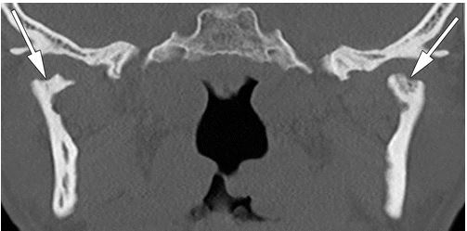
Ортопантомограмма(а) и КТ-изображение нижней челюсти в корональной проекции(b)
a
b
несколько непрорезавшихся зубов (стрелки)
уплощение и неправильный контур мыщелков нижней челюсти (стрелки)
М, 33 года. ИЗ анамнеза: МПС II типа

Slide 24
Саркаидоз
-это системное воспалительное заболевание неизвестной природы, характеризующееся образованием в органах и тканях эпителиоидно-клеточных гранулем; Поражение скелета наблюдается у 13% пациентов, чаще в верхней и нижней конечностях;
Это заболевание может имитировать метастазы или множественную миелому;
КТ признаки: очаговые литические или склеротические поражения

Slide 25
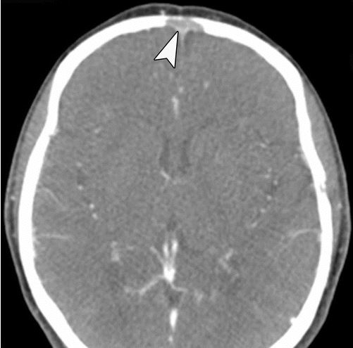
Саркоидоз. КТ-изображение черепа(а) с контрастным усилением(b) в аксиальных проекциях
a
b
очаговые поражения (стрелки) в своде черепа
М, 48 лет

Slide 26
Ревматоидный артрит
- это хроническое аутоиммунное заболевание суставов, характеризующееся эрозивным симметричным полиартритом в сочетании с системным иммуновоспалительным поражением внутренних органов;
Признаки: отек костного мозга, синовит, эрозии костей, чаще в мыщелке нижней челюсти.
Псориатический артрит - это серонегативный артрит, которому обычно предшествует псориаз;
Поражение ВНЧС при псориатическом артрите встречается реже, чем при ревматоидном артрите или ювенильном идиопатическом артрите, симптомами которого является мышечная боль при жевании;
Признаки: сужение суставной щели, периостити остеолиз, что в конечном итоге может привести к анкилозу суставов.

Slide 27
Ревматоидный артрит. МРТ(STIR) ВНЧС в аксиальной проекции
гиперинтенсивность в обоих суставах, окружающих мыщелки нижней челюсти (стрелки), что соответствует суставному выпоту
Женщина, среднего возраста

Slide 28
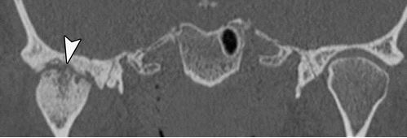
Псориатический артрит. КТ-изображение нижней челюсти в аксиальной(а) и корональной(b) проекциях
b
эрозия правого мыщелка нижней челюсти и сужение суставной щели (наконечник стрелки)
a
эрозия (стрелка) и очаговый склероз (острие стрелки) правого мыщелка нижней челюсти
М, 25 лет с болью в челюсти при открывании рта, отек безымянного пальца левой руки

Slide 29
Заключение
Аномалии челюстно-лицевых структур могут наблюдаться у пациентов со многими системными заболеваниями, которые имеют неспецифическую клиническую картину.
Наличие мультифокальных поражений или диффузного поражения костей указывает на системное заболевание.
Очаговое поражение может быть ключом к выявлению основных системных состояний, хотя его часто трудно отличить от первичного заболевания. Рентгенологи должны быть знакомы с челюстно-лицевыми проявлениями системных заболеваний, чтобы вовремя выявить и начать лечение, которое может значительно снизить заболеваемость и смертность.

Slide 30
Литература
https://pubs.rsna.org/doi/10.1148/rg.2018170145#

Slide 31
Спасибо за внимание!

